Slide 1
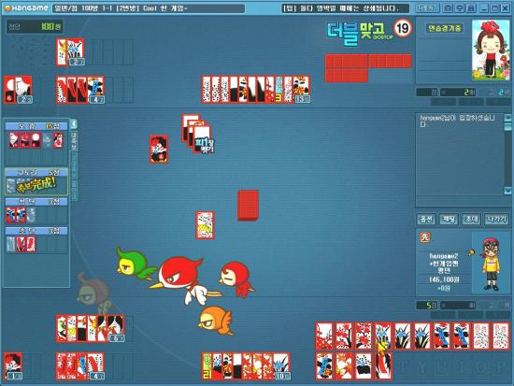
고스톱에서 배우는 안전의 지혜

Slide 2




낙장불입(落張不入)
순간의 실수가 큰 결과를 초래
  근로자에게 ‘낙장불입’을 가르침으로써 인생에서 한번 실수가 얼마나 크나큰 결과를 초래하는지 인과응보에 대해 깨우치게 한다는 주장이다.
(재해)

Slide 3






비풍초 똥팔삼
살면서 무엇인가를 포기해야 할 때 우선순위를 가르침으로써 위기 상황을 극복해 가는 과정을 가르친다.
(안전제일)

Slide 4


밤일 낮장
밤일과 낮일이 정해져 있다.
  인생에서는 밤에 해야 할 일과 낮에 할 일이 정해져 있으므로 모든 일은 때에 맞추어 해야 함을 가르친다.
(주야교대근무)
Notes:
화투판에서 선을 정하는 방법으로 한사람씩 패를 뒤집었을때 낮에는 높은 끗수 밤에는 낮은 긋수가 오야가 됨

Slide 5









피박
쓸데없는 피(被)가 고스톱에서 얼마나 중요한지를 깨우치게 해서 사소한 것이라도 결코 소홀히 보지 않도록 한다.
(아차사고)

Slide 6

쇼당
현명한 판단력 있어야 생존
  고스톱의 진수인 쇼당을 안다면 인생에서 양자택일의 기로에 섰을 때 현명한 판단력을 증진시킬 수 있다.
(시간과 목숨을 바꾸나)

Slide 7




독박
무모한 모험이 실패했을 때 속이 뒤집히는 과정을 미리 체험함으로써 무모한 짓을 삼가게 한다.
(불안전한 행동)

Slide 8





고
인생은 결국 승부라는 것을 가르쳐 도전정신을 배가시키고 배짱을 가르친다.
(새로운 안전문화 창조)

Slide 9



스톱
안정된 투자 정신과 신중한 판단력을 증진시키며 미래의 위험을 내다볼 수 있는 예측력을 가르친다.
(불안전한 상태)

Slide 10




나가리
인생은 곧 '나가리'라는 허무를 깨닫게 해주어 그 어려운 '노장사상'을 단번에 이해하게 한다.
(중대사고-사망)

